Slide 1

ЗДОРОВЫЙ
ОБРАЗ
ЖИЗНИ

Slide 2
«Здоровье - это состояние полного физического и социального благополучия»
«Здоровье – это состояние духа, эмоционально-психической и физиологической сфер жизнедеятельности человека, которое создает наиболее благоприятные условия для расцвета его личности, талантов и способностей, для осознания им своей неразрывной связи с окружающим миром, ответственности за него»
Здоровье человека – это главная ценность в жизни

Slide 3
https://youtu.be/_ev6d3bCBUA

Slide 4
Кто спортом занимается, тот силы набирается.
Закаляй свое тело с пользой для дела.
Утро встречают зарядкой, вечер провожают прогулкой.
Спорт и туризм укрепляют организм.
Умеренность в еде целебнее, чем сто врачей.
Завтрак скушай сам, обед подели с другом, а ужин свой - отдай врагу.
Укладываясь спать с пустым желудком, проснешься бодрым.
От безделья чрезмерного - дурь наживается, в труде активном - воля закаляется.
Улыбка нам - сулит продление века, а злоба - только старит человека.

Slide 5
МЕНЮ
Фруктовый салат
Винегрет
Оливье
Рыбный суп
Молочный суп
Куриный суп
Шашлык
Пельмени
Тушеные овощи с говядиной
Жареная курица
Курица гриль
Картофельное пюре с котлетой
Картофель фри
Маринованные овощи
Острый соус
Клубника со сливками
Торт
Пирожные
Мороженое

Slide 6
Правила питания
1. Употреблять овощи и фрукты.
2.Пить много воды.
3.Питаться 3-4 раза в день, не переедая.
4.Стараться не употреблять жирную и жареную пищу.
5. Тщательно пережевывайте пищу, не спешите глотать.

Slide 7
Недостаток витаминов приводит к следующим нарушениям в работе организма:
повышенной физической и умственной утомляемости;
слабости;
раздражительности;
нарушениям сна (это может быть и бессонница, и сонливость);
ухудшению памяти и внимания;
ослаблению иммунитета;
затруднению формирования костей и зубов.

Slide 8
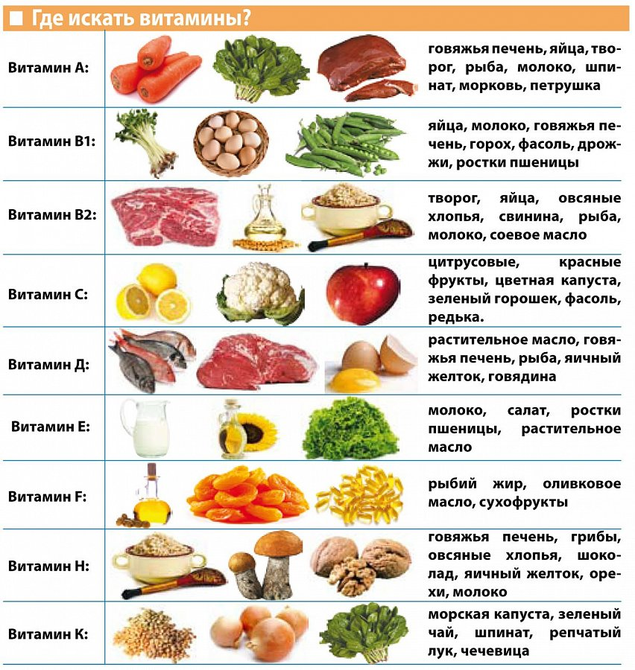

Slide 9


Slide 10
Видео-опыт с табачным дымом и ватой https://www.youtube.com/watch?v=7qckwhd_lfw

Slide 11
Придумайте четверостишия на заданные рифмы:
«зря – нельзя – бросай – меняй»;
«вред – бред – табак – рак»;
«курить – вредить – береги – беги»;
«сигареты – конфеты – будешь – не забудешь».

Slide 12
Здоровый образ жизни составляют:
отказ от вредных пристрастий (курение, употребление алкогольных напитков и наркотических средств);
оптимальный двигательный режим;
закаливание;
рациональное питание;
личная гигиена;
положительные эмоции.

